Slide 1
电源特性的研究
物理实验教学示范中心

Slide 2
一、实验简介
电源的外特性表征电源向外提供电能时，输出电压随输出电流的变化关系。理想的恒压电源即内电阻为零的电源，它向外提供恒定的、不因负载变化而变化的电压。实际电源都有一定的内阻，它向外提供的电压会受负载的影响，输出电压与电动势之间有一差值。电源输出电压随输出电流的变化越小，电源外特性越好。
Notes:
添加物理史、拓展应用等

Slide 3
二、实验目的
掌握线性拟合的数据处理方法。测定电源电动势及内阻。
测绘电源的外特性曲线，比较三种电源外特性的优劣。

Slide 4
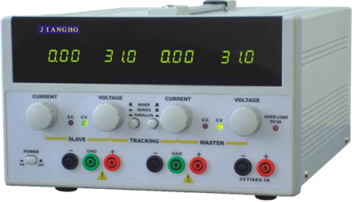
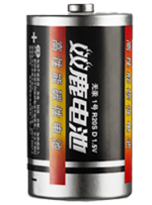

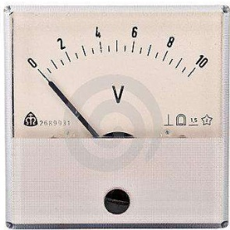
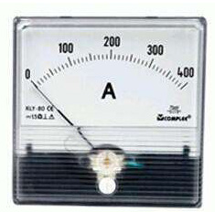
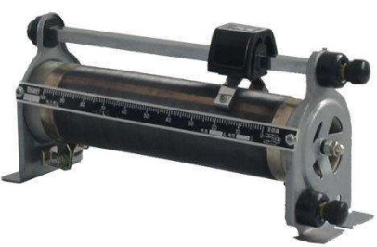
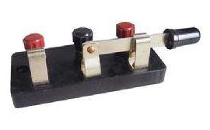
三、实验仪器
1. 1＃、5＃干电池各一节，0～10V直流稳压电源。
2.电压表(0～5V)，电流表(0～500mA)，滑线变阻器(100Ω，3A ) ,电阻(10Ω)。
3.导线及开关。

Slide 5
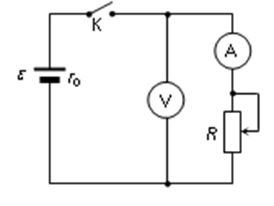
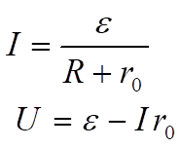
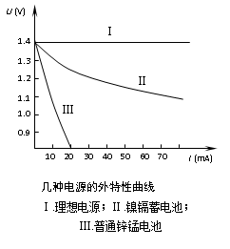
四、实验原理
1. 右图中电源电动势ε，内阻r₀ 。当电键K接
通时 ，电路中的电流及负载R两端的电压分别为
可见，电源内阻r₀ 直接影响外电路的供电特性。
2. 做出电源的U - I曲线可直观地显示出电源特
性优劣。如右图所示，理想电源内阻为零，
U – I曲线为水平直线，特性最好，镍铬蓄电次之，
而普通锌锰电池则较差。

Slide 6
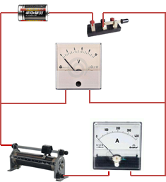
五、实验步骤
1. 按右图连接线路，为防止短路，将一10Ω的电阻与滑线变阻器串联。
2. 取一节1﹟电池作电源，调节R的大小，使电路电流在20～100mA之间取8～10组值，自拟表格记录各组电流和电压值。
Notes:
以照片、示意图、视频为主，对教材进行改进的部分着重强调

Slide 7
五、实验步骤
3. 取一节5﹟电池作电源，重复步骤2。
4. 换直流稳压电源，调整输出电压为1.5V，重复步骤2。
5. 仍用一节5﹟电池作电源，断开外电路，测量并记录路端电压。

Slide 8
六、注意事项
1. 连接好电路后，注意检查，防止短路。
2. 测量中改变阻值R时，调节滑线变阻器动作要轻缓，避免电流突变。

